Slide 1
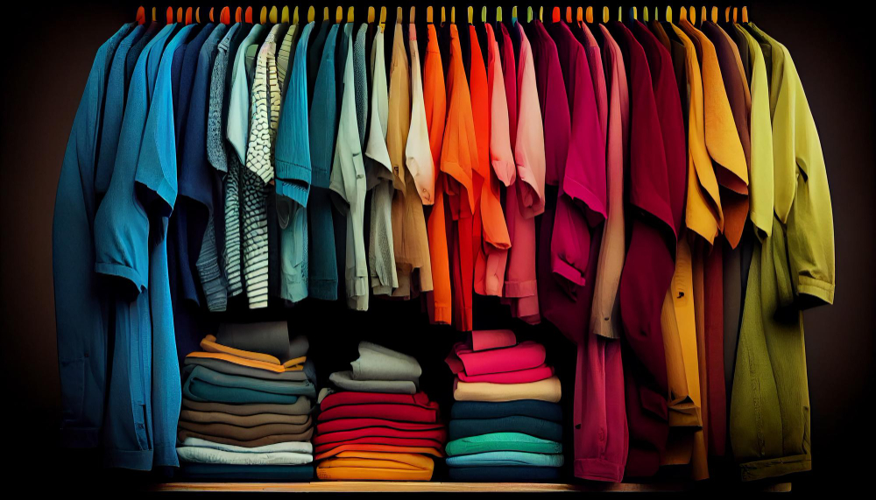
השפעת תעשיית האופנה
על שינוי האקלים
Freepik
Notes:
היום נדבר על תעשיית האופנה ועל השפעה שלה על האקלים.
למה לדעתכם אנחנו מדברים על זה? מה יכול להיות הקשר בין אופנה לאקלים?

Slide 2
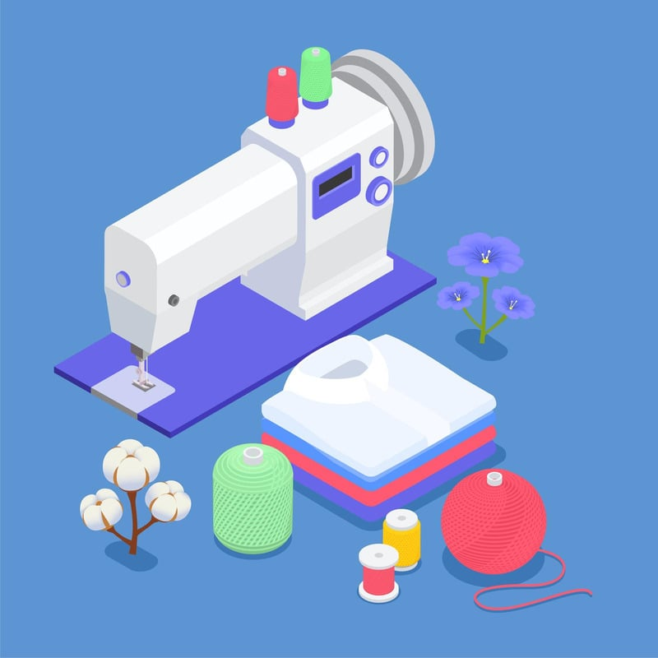
הקשר בין שינוי האקלים לתעשיית האופנה
מהם השלבים של יצירת חולצה, משלב ייצור החומרים ועד שהיא מגיעה אלינו לארון?
Notes:
נשאל את התלמידים: מהם השלבים של יצירת חולצה, למשל חולצה שעשויה מכותנה, משלב ייצור החומרים ועד שהיא מגיעה אלינו לארון?
השלבים:
ייצור החומר: גידול צמח הכותנה בשדה, קטיף, איסוף, העברה למפעל
ייצור החולצה במפעל: ניקוי הכותנה, עיבוד לסיבים, יצירת בד, צביעת הבד, תפירת החולצה, שטיפת החולצה מצבע מיותר, ייבוש במייבש, אריזה בשקית ניילון
שינוע למדינות אחרות: משאיות מהמפעל לשדה תעופה או לנמל, העברה למדינות אחרות במטוסים או באוניות
הפצה ומכירה בארץ היעד: העברה במשאיות למרכזי הפצה, הגעה לחנויות, הגעת החולצה אלינו הביתה.

Slide 3
הקשר בין שינוי האקלים לתעשיית האופנה
מהם השלבים של יצירת חולצה, משלב ייצור החומרים ועד שהיא מגיעה אלינו לארון?
מה הקשר בין התהליך הזה
לשינוי האקלים? בואו נגלה!
Notes:
מה הקשר בין כל התהליך הארוך ורב השלבים, שעוברת החולצה, לשינוי האקלים?
תעשיית האופנה צורכת אנרגיה בכל אחד מהשלבים. מקור האנרגיה הוא בעיקר שרפת דלקי מאובנים, שבמהלכה נפלטים גזי חממה לאטמוספרה. פליטת גזי החממה לאטמוספרה מגבירה את התחממות האקלים.

Slide 4
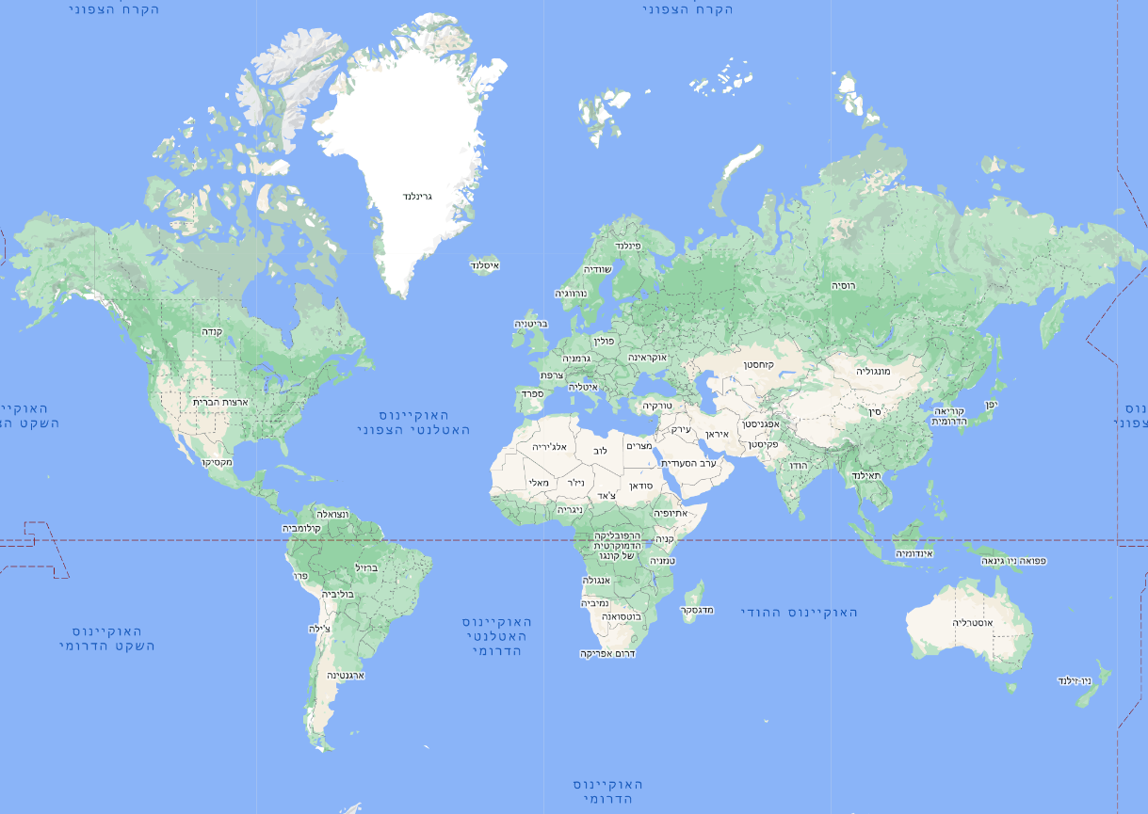
הקשר בין שינוי האקלים לתעשיית האופנה
חקרו את תווית הבגד שאתם לובשים כרגע וגלו:
היכן הוא יוצר?
Notes:
התבוננו בתווית שעל הבגד שלכם או של חברכם.
באיזו מדינה ייצרו את הבגד?

Slide 5
בנגלדש
הונג קונג
וייטנאם
Google maps
Notes:
[הנחיות למורה: הקרינו את המפה על הלוח המחיק בכיתה. בקשו מהתלמידים לספר מהיכן הגיעו הבגדים, וסמנו את הארצות על המפה באמצעות טוש מחיק.
סביר להניח שרוב הבגדים הגיעו מארצות המזרח הרחוק. ]

Slide 6
60% מפרטי הלבוש בעולם מיוצרים באסיה, בעיקר ב....?
סין!
בנגלדש
הונג קונג
וייטנאם
Google maps
Notes:
60% מפרטי הלבוש בעולם מיוצרים באסיה, בעיקר ב....? (סין!)
המדינות המובילות ביצוא פריטי לבוש הן: סין, בנגלדש, וייטנאם, איטליה, גרמניה, הודו, טורקיה, ספרד, הונג קונג, וצרפת
https://howmuch.net/articles/world-map-clothing-exports

Slide 7
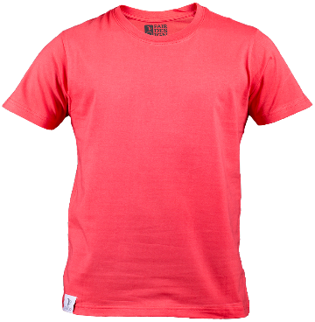
הבגדים שלנו מטיילים הרבה לפני שהם מגיעים אלינו
מסעה של חולצה:
את הכותנה מגדלים ב ______ ושולחים אותה ל->
______ כדי להפוך לחוט. אחר כך היא נשלחת ל->
______כדי להפוך לבד, הנתפר לחולצה, שנשלחת חזרה ל->
_____ כדי להימכר
Notes:
הבגדים שלנו מטיילים הרבה לפני שהם מגיעים אלינו.
לפני שמייצרים את החולצה עצמה בסין ובמדינות האחרות שהזכרנו, מאיפה בעצם מגיע חומר הגלם?
בואו נעקוב אחר מסעה של חולצה פשוטה מכותנה.

Slide 8
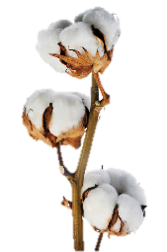
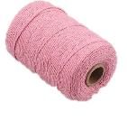
את הכותנה מגדלים בארצות הברית, ואז שולחים אותה לאינדונזיה, כדי להפוך לחוט
בנגלדש
הונג קונג
וייטנאם
Google maps
Notes:
את הכותנה מגדלים בארצות הברית. כותנה דורשת הרבה מאוד השקיה וצריך לקטוף אותה, לנקות אותה ואז שולחים אותה לאינדונזיה, שם היא הופכת לחוט.

Slide 9
החוט נשלח מאינדונזיה לבנגלדש, שם תופרים ממנו חולצה
בנגלדש
הונג קונג
וייטנאם
Google maps
Notes:
החוט נשלח מאינדונזיה לבנגלדש, שם נתפרת החולצה.

Slide 10
החולצה חוזרת לארצות הברית, שם היא נמכרת
בנגלדש
הונג קונג
וייטנאם
Google maps
Notes:
מבנגלדש החולצה המוכנה חוזרת לארצות הברית, שם היא נמכרת.

Slide 11
מסע של 32,000 קילומטרים - לחולצה!
בנגלדש
הונג קונג
וייטנאם
Google maps
Notes:
במהלך הטיול הזה, של 32,000 קילומטרים, נפלטת כמות גדולה של פחמן. באילו שלבים נפלט הכי הרבה פחמן?
צריכת הדלק של מטוסים וספינות.
הפחמן הוא גז חממה שגורם לשינוי האקלים.

Slide 12
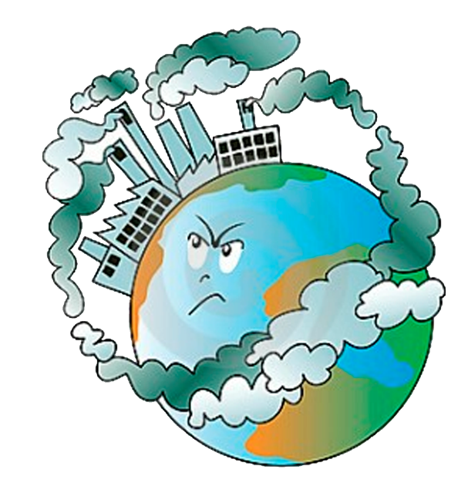
הבנו שיצור והובלת בגדים פולטים הרבה פחמן דו-חמצני. אבל כמה פחמן דו-חמצני?
חידה: כמה קילוגרם פחמן דו-חמצני נפלטים מתעשיית האופנה בשנה, בחישוב ממוצע לאדם?
17 ק"ג פחמן דו-חמצני לאדם
170 ק"ג פחמן דו-חמצני לאדם
270 ק"ג פחמן דו-חמצני לאדם
Notes:
חידה: כמה קילוגרם פחמן דו-חמצני נפלטים מתעשיית האופנה בשנה, בחישוב ממוצע לאדם?
בקשו מהתלמידים לענות בהצבעה:
מי חושב ש-17 ק"ג?
170 ק"ג?
270 ק"ג?

Slide 13
הבנו שיצור והובלת בגדים פולטים הרבה פחמן דו-חמצני. אבל כמה פחמן דו-חמצני?
חידה: כמה קילוגרם פחמן דו-חמצני נפלטים מתעשיית האופנה בשנה, בחישוב ממוצע לאדם?
17 ק"ג פחמן דו-חמצני לאדם
170 ק"ג פחמן דו-חמצני לאדם
270 ק"ג פחמן דו-חמצני לאדם
יותר מהכמות שנפלטת מטיסות בינלאומיות וספינות בים

Slide 14
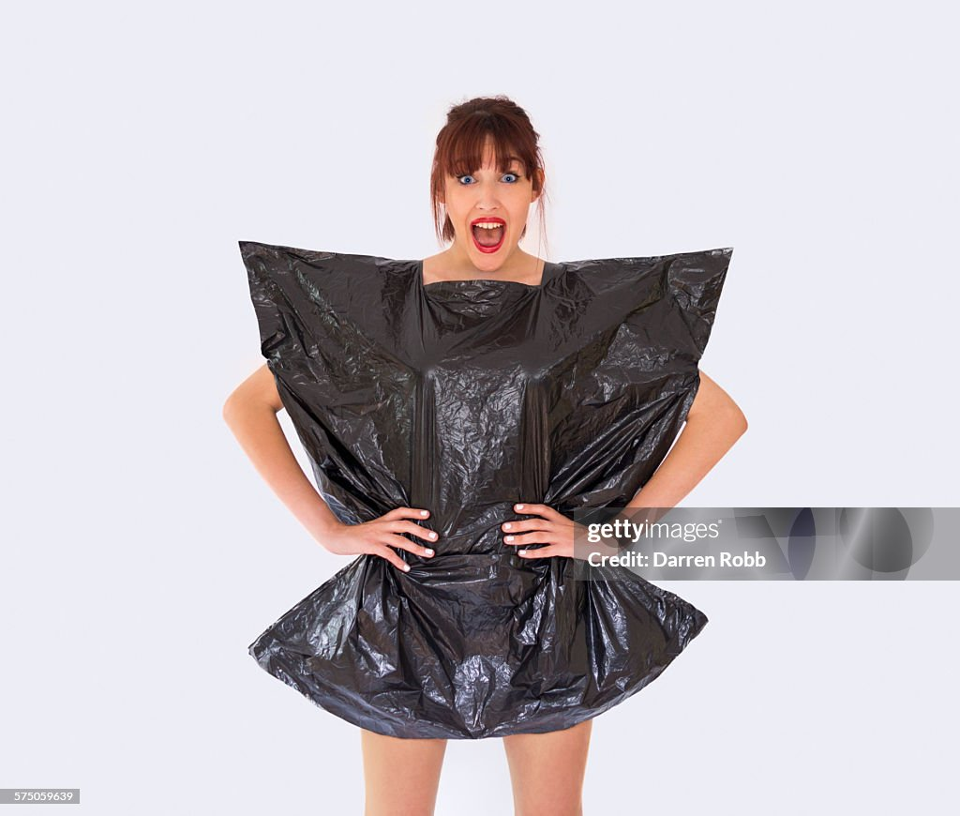
משמעות החומר שממנו עשוי הבגד
אם גידול צמחים ככותנה לצורך ייצור בגדים דורש הרבה השקיה והשקעת אנרגיה בניקוי החומר והפיכתו לחוטים — אז למה לא לעבור לבדים סינתטיים?
Notes:
אם גידול צמחים ככותנה לצורך ייצור בגדים דורש הרבה השקיה והשקעת אנרגיה בניקוי החומר ובהפיכתו לחוטים, והכל תוך כדי מעבר מארץ לארץ — אז אולי כדאי לעבור לבדים סינתטיים?

Slide 15
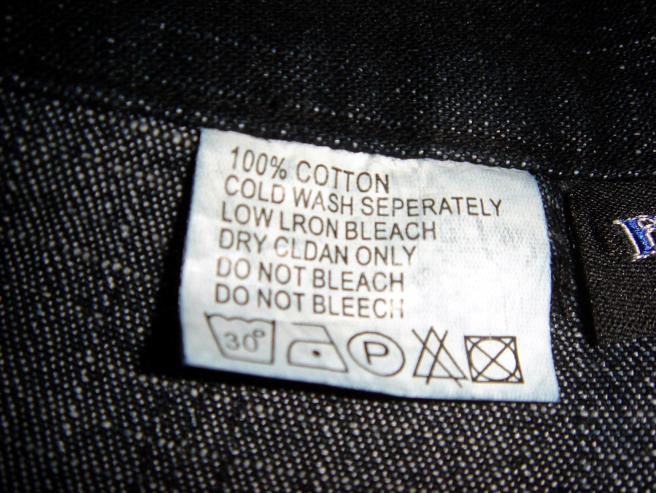
משמעות החומר שממנו עשוי הבגד
חזרו לתווית הבגד שאתם לובשים כרגע וגלו: ממה הוא עשוי?
בעל חיים | צמח | חומר סינתטי
Notes:
התבוננו שוב בתווית שעל הבגד שלכם או של חברכם, והפעם בדקו:
מאיזה חומר (או חומרים) הוא עשוי?

Slide 16
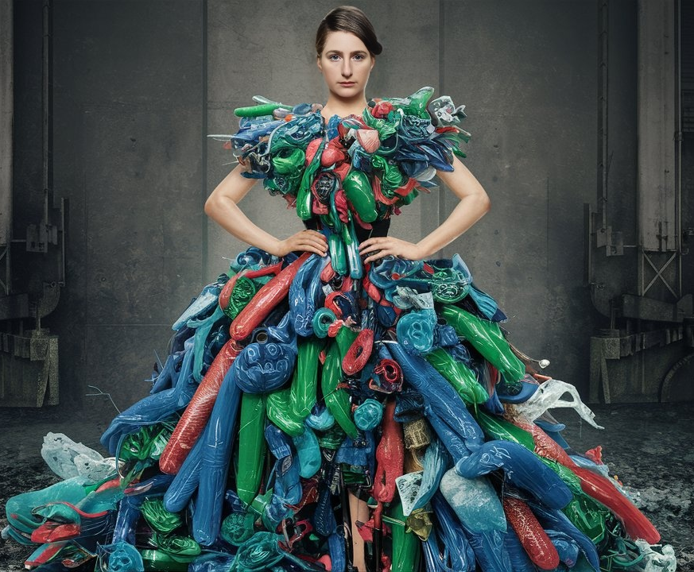
משמעות החומר שממנו עשוי הבגד
חזרו לתווית הבגד שאתם לובשים כרגע וגלו: ממה הוא עשוי?
בעל חיים | צמח | חומר סינתטי
צמר | כותנה | ויסקוזה
עור | פשתן | לייקרה
משי |  | פליז
 |  | פוליאסטר
 |  | אקריליק
פלסטיק!
Notes:
בניגוד לבדים ממקור טבעי שניתן לגדל, בדים סינתטיים עשויים מניילון, שהוא צורה של פלסטיק. ומה מקור הפלסטיק? דלקי מאובנים. כלומר, מקור שאינו מתחדש מצד אחד ומזהם מצד שני.
הבדים שדיברנו עליהם ממקור טבעי, כמו כותנה, נמצאים בשימוש האדם כבר אלפי שנים. את הבדים הסינתטיים ייצרו לראשונה רק במאה ה-20.

Slide 17
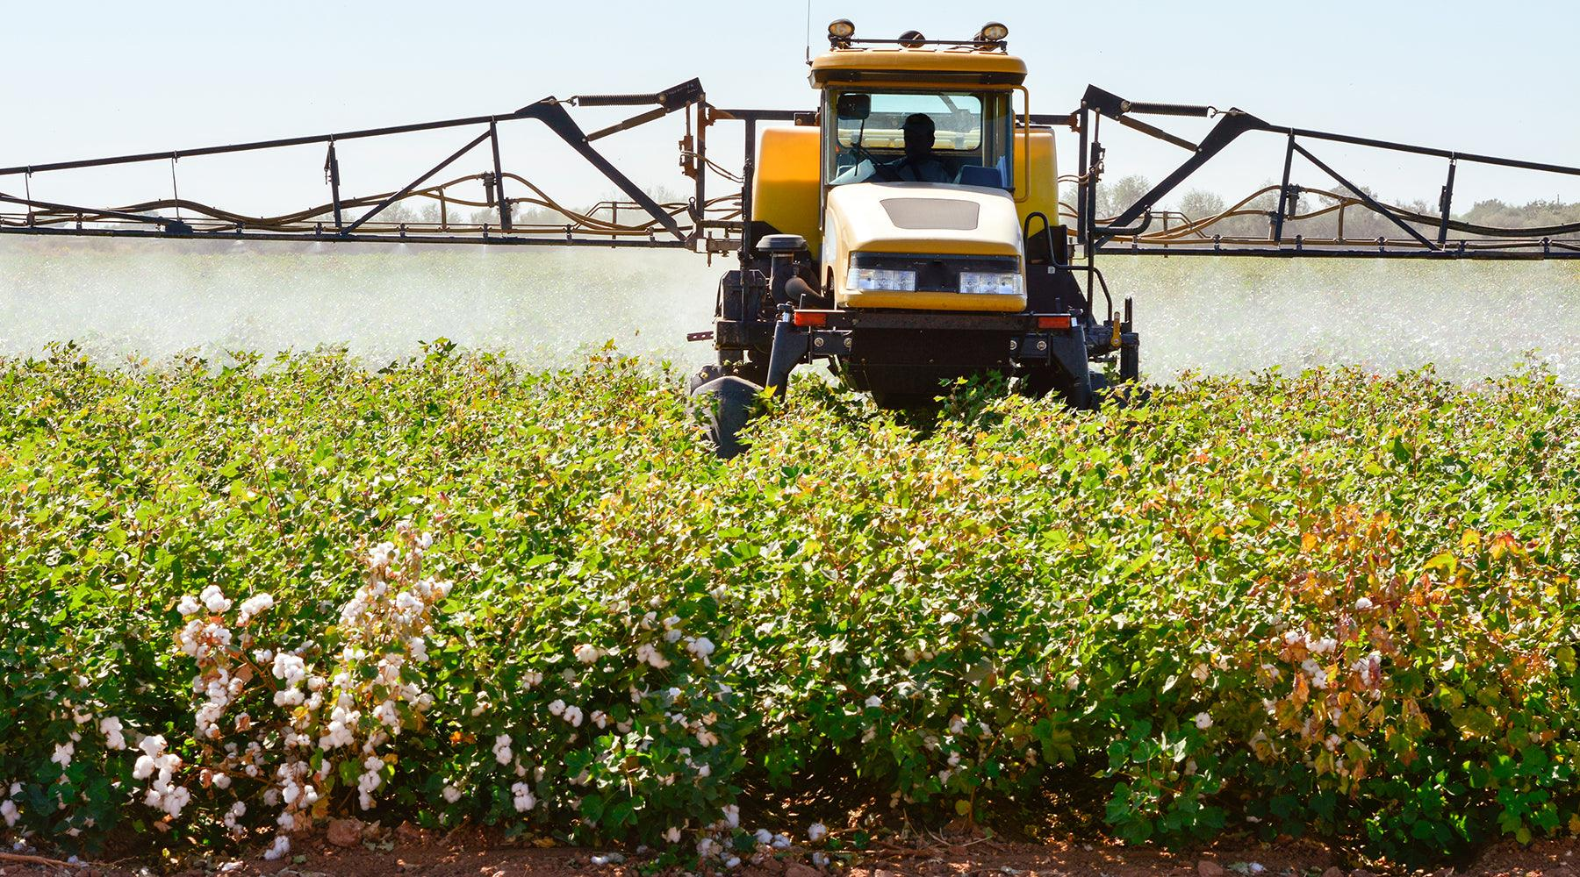
כל תהליך ייצור הבגדים הוא מזהם ופוגעני לסביבה
בדים ממקור טבעי: ייצור מצריך שטחי גידול ומים, דשנים וריסוס
בדים סינתטיים: ייצור מצריך נפט והרבה אנרגיה והם מתבלים מהר
Notes:
הזיהום מתעשיית האופנה לא מתבטא רק בפליטות פחמן. כל תהליך ייצור הבגדים הוא מזהם ופוגעני לסביבה.
השלב הראשון בייצור בגדים כולל גידול או ייצור החומרים שמהם מיוצר הבגד במפעל הבד לבגדים. מה צורכים הצמחים שמהם מייצרים בגדים ממקור טבעי, כותנה למשל? הרבה מים, אבל גם חומרי ריסוס ודשן, שהם חומרים שמזהמים את הסביבה.
וכאשר מדובר בחומרים לא טבעיים, סינתטיים, אלה הם חומרים שמיוצרים מפלסטיק, חומר לא מתכלה שמקורו בנפט. בנוסף, בתהליך ייצור בדים סינתטיים נפלטים הרבה גזי חממה, איכותם של בדים אלה ירודה, הם מתקלקלים בקלות ואז נזרקים לפח.

Slide 18
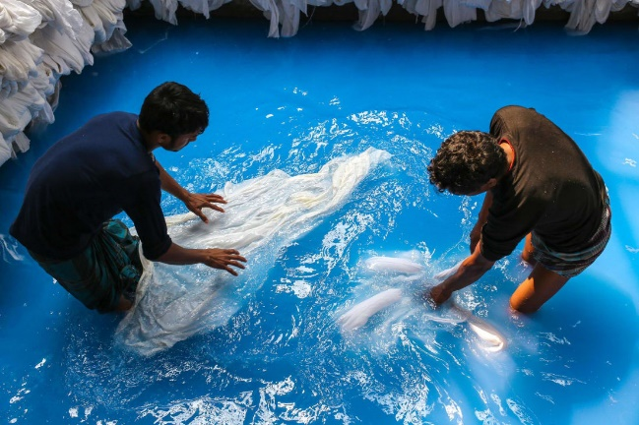
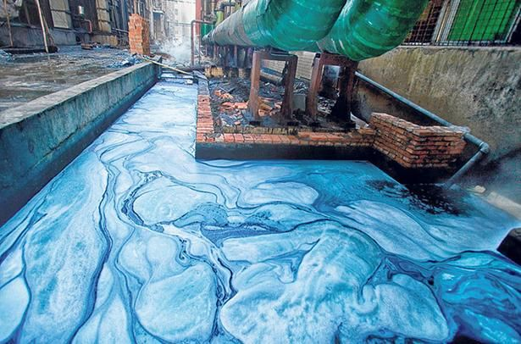
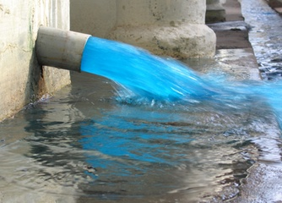
כל תהליך ייצור הבגדים הוא מזהם ופוגעני לסביבה
תהליך ייצור הבדים הסינתטיים והטבעיים צורך הרבה אנרגיה וכימיקלים
20% מכלל המים הנקיים בכדור הארץ מזוהמים משטיפות הבדים בתהליכי הייצור
Notes:
לאחר ייצור הבד במפעל צובעים אותו בחומרים כימיים. מישהו מכם עשה פעם טאי דאי?
נדרשים הרבה מים כדי להוציא את הצבע מהבגדים כך שאפשר יהיה ללבוש אותם.
גם בכביסה הראשונה של בגד חדש בבית הוא עדיין מוריד צבע.
שטיפת הבגדים מחומרי הצביעה מזהמת כמות גדולה של מים. מעריכים שכעשרים אחוזים מכלל מי השתייה בכדור הארץ מתבזבזים על שטיפת בגדים מחומרי הצביעה שלהם.

Slide 19
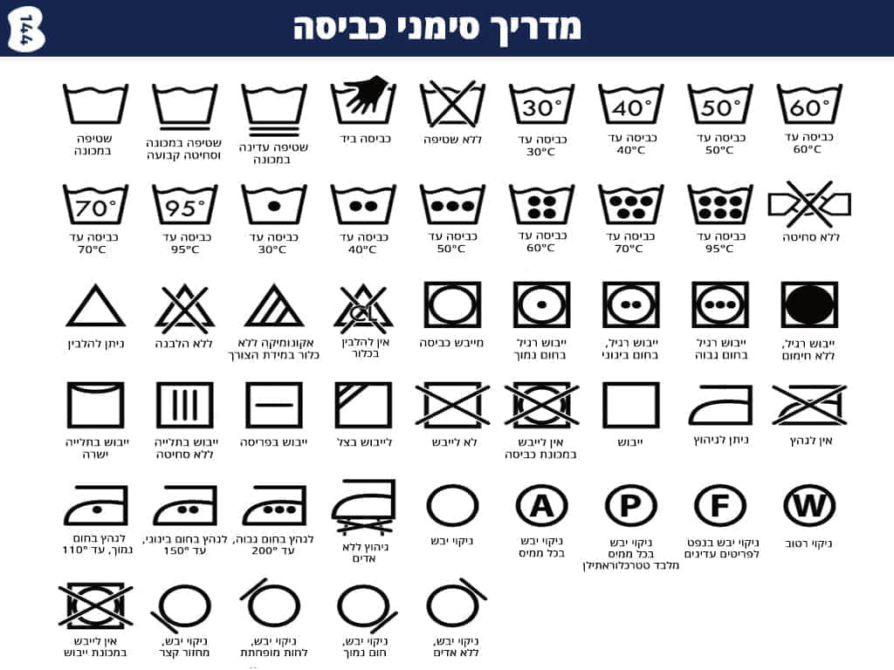
תחזוקת הבגד בבית
התבוננו שוב בתווית הבגד שאתם או חבריכם לובשים וגלו:
מהם הסימונים הללו?
Notes:
דיברנו על זיהום הסביבה בשלבי ייצור הבגד ועד הגעתו לחנויות. אבל מה קורה כשהבגד כבר אצלנו? האם הוא עדיין מזהם?
התבוננו שוב בתווית הבגד שלכם או של חברכם. הפעם נפענח את הוראות התחזוקה של הבגד לפי מדריך סימני הכביסה.

Slide 20
תחזוקת הבגד בבית
גם כשהבגד כבר אצלנו בבית, נדרשת צריכה של חשמל לתחזוקתו
(מכונת הכביסה, המייבש, המגהץ)
Notes:
גם כשהבגד כבר אצלנו בבית, אנחנו עדיין משתמשים באנרגיה - חשמל - לצורך תחזוקת הבגד (מכונת כביסה, מייבש, מגהץ).
רוב החשמל (אם לא כולו) שבו אנו משתמשים נוצר על ידי שרפה של דלקים, כלומר עוד פליטה של פחמן לאטמוספרה.

Slide 21
כל תהליך ייצור הבגדים הוא מזהם ופוגעני לסביבה
תחזוקת הבגדים (כביסה, מייבש, גיהוץ וכו') מצריכה חשמל וגם הרבה
מים וכימיקלים ברמת השימוש האישית
כביסה של בדים מחומרים מלאכותיים (פלסטיק) מפרישה חלקיקי
פלסטיק מזהמים למים
חלקיקי פלסטיק
בגדים מבד סינתטי
מכונת הכביסה בבית
ים
Notes:
בנוסף לשימוש בחשמל בתחזוקת הבגד בבית, מה אנחנו מוסיפים למכונת הכביסה? סבון, מרכך, מסיר כתמים. המים המלוכלכים נשטפים לביוב עם הכימיקלים הללו, וגם שאריות צבע שנשטפו וסיבים מהבגדים. כאשר מדובר בבדים סינתטיים, חלקיקים מהבגד הם בעצם חלקיקי פלסטיק קטנים שנפלטים עם הביוב לים. חלקיקי הפלסטיק הללו מצטרפים לחלקיקי פלסטיק ממקורות אחרים (בקבוקים ושקיות ניילון שנשטפו לים, לדוגמה) ונאכלים על ידי בעלי חיים ימיים.
Singh, R. P., Mishra, S., & Das, A. P. (2020). Synthetic microfibers: Pollution toxicity and remediation. Chemosphere, 257, 127199.

Slide 22
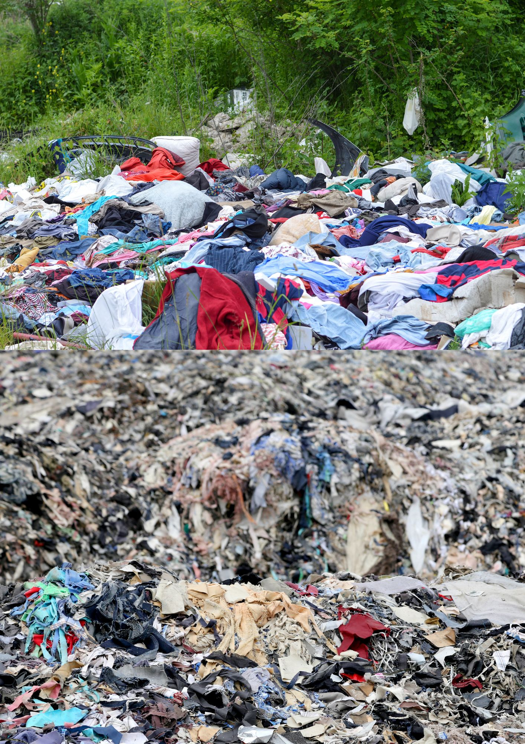
כל תהליך ייצור הבגדים הוא מזהם ופוגעני לסביבה
רוב הבגדים מסיימים את חיים במטמנה ואינם ממוחזרים
Notes:
רוב הבגדים אינם נשלחים למחזור אלא נזרקים. את אשפת הבגדים או ששורפים או שטומנים בקרקע במטמנה. השרפה פולטת רעלים לאוויר וכמובן גם פחמן דו-חמצני.
הבגדים שנטמנים בקרקע אינם חשופים לאוויר. ללא חמצן, הפחמן שנפלט מהם הופך לגז חממה אחר בשם מתאן. לבגדים לוקח הרבה זמן להתפרק ,מה שאומר שהרי זבל הבגדים יישארו איתנו עוד שנים רבות.

Slide 23
ייצור > שינוע > תחזוקה> הטמנה
> פולטים גזי חממה
תעשיית האופנה מגבירה את אפקט החממה על ידי שחרור פחמן דו-חמצני לאטמוספרה בתהליכי ייצור הבגדים, הפצתם, ולאחר מכן בשלבי התחזוקה שלהם (כביסה) ולבסוף בזריקתם לפח.
Notes:
נסכם את מה שלמדנו עד כה: האופנה היא תעשייה פוגענית מאוד לכדור הארץ. בתהליכי הייצור, השינוע, התחזוקה וסיום חיי הבגד מעורבות פליטות פחמן רבות ונזק רב נגרם לסביבה.

Slide 24
מה אני יכול/ה לעשות??
Notes:
בואו נחשוב על היכולת שלנו להשפיע על הבעיות האלה. מה אנחנו, כצרכנים, יכולים לעשות כדי להפחית את הנזקים הנגרמים מתעשיית האופנה?

Slide 25
הזמנה והחזרה של בגדים שהוזמנו מחו"ל גורמת להרבה פליטות עקב השינוע באמצעי תחבורה
מה אני יכול/ה לעשות??
הונג קונג
וייטנאם
בנגלדש
Google maps
Notes:
כשמזמינים בגדים שהוזמנו מחו"ל דרך האינטרנט, הם מגיעים עטופים בשקיות פלסטיק. בנוסף, המשלוח עצמו מחו"ל גורם להרבה פליטות פחמן עקב שינוע החבילה באמצעי תחבורה.
מה אני יכול/ה לעשות?
א. לקנות בגדים שיוצרו בישראל: לחסוך את שינוע הבגדים שיוצרו בחו"ל (מניעת פליטת גזי חממה), עטופים בהרבה אריזות פלסטיק לצורכי המשלוח (חיסכון בפלסטיק).
ב. ללכת לחנות במקום להזמין: אם נקנה בחנות ונמדוד נוכל ולוותר על האריזות המיותרות ומתהליך ההחזרה בדואר של הבגדים שלא מתאימים לנו. נחסוך בשינוע ובפליטות פחמן.
אם בכל זאת מזמינים בגדים מחו"ל, עדיף
להזמין מחברות "ירוקות" יותר: חברות עם מודעות סביבתית לכל שלבי ייצור הבדים, שאורזות בפחות שקיות ניילון ומשתמשות במפעלים באנרגיה מתחדשת (לא תלויה בשרפת דלקי מאובנים).

Slide 26
ייצור בגדים דורש הרבה משאבים, כמו אנרגיה ומים
מה אני יכול/ה לעשות??
Notes:
ייצור בגדים דורש הרבה משאבים, כמו אנרגיה ומים.
מה אני יכול/ה לעשות?
* נקנה בגדים מחומרים אורגניים, כלומר בגדים שבתהליך הייצור שלהם לא נעשה שימוש בריסוס כימי.
* נקנה רק בגדים שאנחנו ממש אוהבים וחושבים שנלבש ולא יישארו בארון. חשוב להדגיש: זה חשוב, אקולוגי וחסכוני לכיס ללבוש את הבגדים שיש לנו! הבגד הכי חסכוני, מכל היבט שהוא, זה הבגד שכבר יש לנו בארון.

Slide 27
אפילו כיבוס הבגדים החדשים הוא תהליך מזהם ופוגעני לסביבה
מה אני יכול/ה לעשות??
חלקיקי פלסטיק
בגדים מבד סינתטי
מכונת הכביסה בבית
ים
Notes:
כביסה של בדים מחומרים סינתטיים מפרישה חלקיקי פלסטיק מזהמים למים.
מה אני יכול/ה לעשות?
* ללבוש את הבגדים שיש בארון יותר פעמים.
* לתקן את הבגדים כדי שישמשו ליותר זמן.
* לקנות בגדים בחנויות יד שנייה או להחליף בגדים עם חברים, כלומר ללבוש בגדים שכבר כובסו בעבר.

Slide 28
ייצור > שינוע > תחזוקה> הטמנה
> פולטים גזי חממה
תעשיית האופנה מגבירה את אפקט החממה על ידי שחרור פחמן דו-חמצני לאטמוספרה בתהליכי ייצור הבגדים, הפצתם, ולאחר מכן בשלבי התחזוקה שלהם (כביסה) ולבסוף בזריקתם לפח.
מה אני יכול/ה לעשות??
הכי טוב: לא לקנות סתם!
Notes:
מה אני יכול/ה לעשות?
הכי טוב? לא לקנות סתם!
ואיך בכל זאת נתחדש? [תשובה בשקופית הבאה]

Slide 29
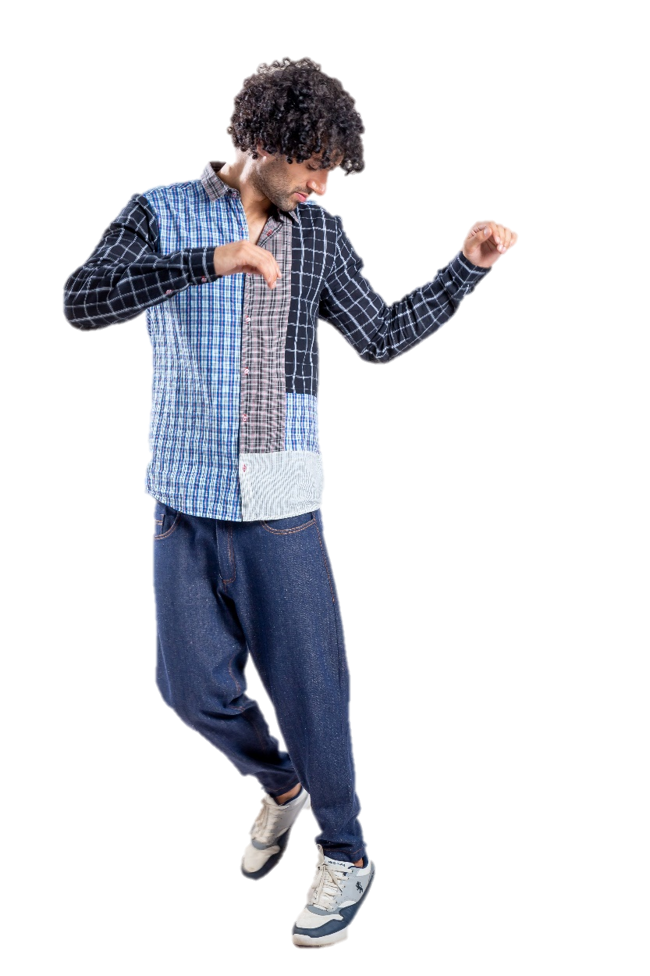
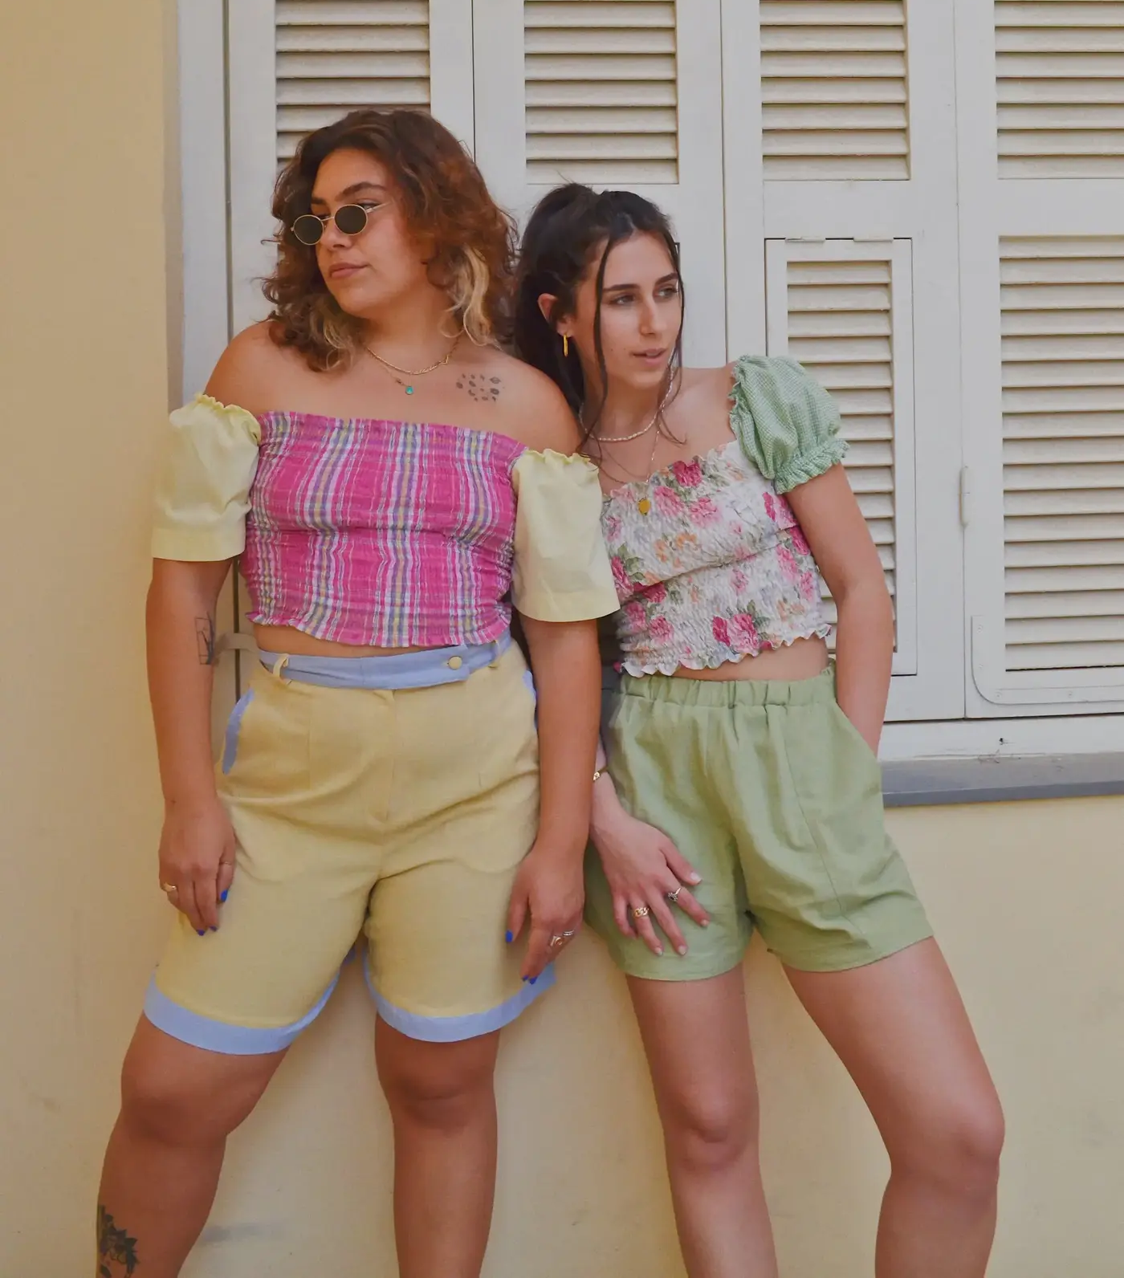
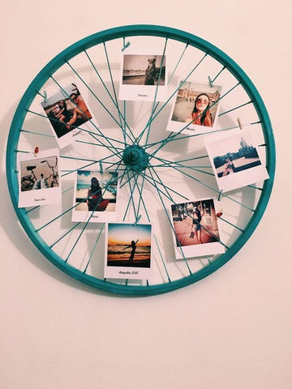
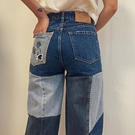
מה אני יכול/ה לעשות??
מִחְדּוּשׁ (מיחזור+ חידוש):
תהליך יצירתי בו חומרי גלם ישנים מומרים לפריטים חדשים שמעלים את ערך חומרי הגלם. ולא רק בבדים.
Notes:
שינויים סביבתיים ותפיסה חברתית, שהולכת וצוברת תאוצה, לשימור אנרגיה ומשאבים משפיעה על המגמה של שימוש חוזר בחומרי גלם ומוצרים. אפשר להאריך את חייו של מוצר באמצעות מחדוש, שהוא מחזור משביח. מחדוש, או באנגלית Upcycling, הוא שימוש יצירתי בבגד קיים. השם מחדוש מדגיש את הערך היצירתי והסביבתי של הפעולה.
אפשר להסתכל על כל מיני חומרים שהוצאו לרחוב בראייה של פוטנציאל למחדוש. חומרי גלם בשימוש חוזר יכולים ליצור מוצר שונה לחלוטין מהייעוד המקורי. כמו כן, למוצרים ישנים, ובעיקר פריטי ריהוט, יש איכויות שקשה למצוא היום. בשימור של מוצרים אלה אפשר ליהנות משני עולמות: איכות ותרומה לאיכות הסביבה. השינוי בצריכה והאחריות על הניצול המשאבים נתונה בידי כל אחד ואחת מאיתנו…

Slide 30
רוב הבגדים מסיימים את חיים במטמנה ואינם ממוחזרים
מה אני יכול/ה לעשות??
Notes:
רוב הבגדים מגיעים ישירות למטמנות במזבלה ולא נעשה בהם שימוש חוזר.
מה אני יכול/ה לעשות?
* אחרי שעשינו את כל השלבים שדיברנו עליהם כדי להימנע מלזרוק את הבגדים (לתקן, להחליף עם אחרים, למחדש) נזרוק אותם בפחים ייעודיים למחזור בדים.

Slide 31
נסכם!
פתרונות לפי סדר עדיפות סביבתי:
לארגן מפגש החלפות, להשתתף בשוקי קח-תן
להתחדש מארון קהילתי, בית ספרי או של ההורים
לסדר את הארון בבית ולגלות פריטים ששכחנו שיש לנו
לתקן אצל תופר/ת בשכונה
לקנות ולמכור פריטים יד 2
אם ממש חייבים, אז לקנות, אבל בצורה מושכלת, מתוך מחשבה! למשל, להשקיע בווינטג', בפריטים איכותיים או בעסקים מקומיים.
מידע מתוך:
Notes:
נסכם את הפתרונות שדיברנו עליהם לפי סדר עדיפויות סביבתי:
לארגן מפגש החלפות, להשתתף בשוקי קח-תן
להתחדש מארון קהילתי, בית ספרי או של ההורים
לסדר את הארון בבית ולגלות פריטים ששכחנו שיש לנו
לתקן את הבגדים שלנו אצל תופר/ת בשכונה
לקנות ולמכור פריטים יד 2
אם ממש חייבים, אז לקנות, אבל בצורה מושכלת, מתוך מחשבה! למשל, להשקיע בווינטג', בפריטים איכותיים או בעסקים מקומיים.

Slide 32
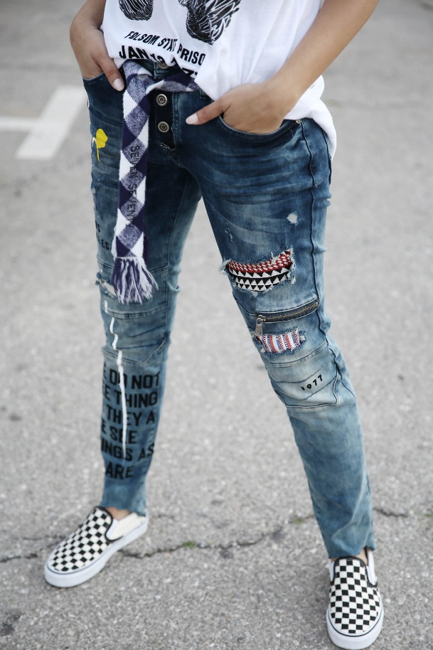
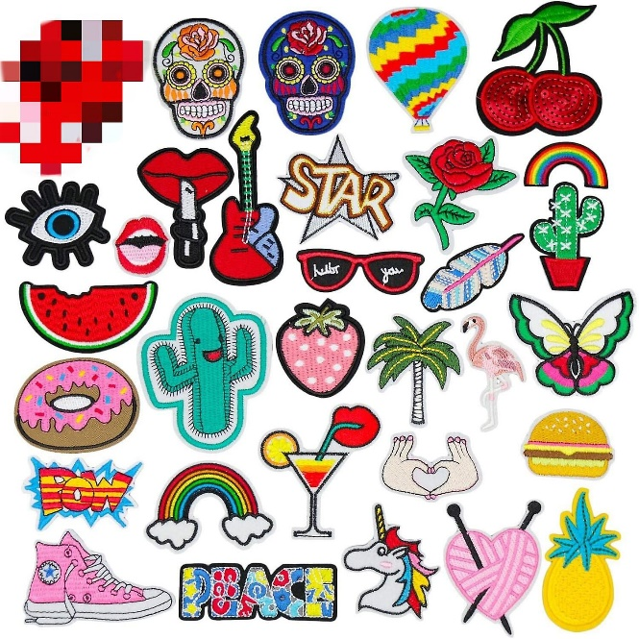
למה תתחייבו? ספרו לנו!
מה אתם יכולים לעשות בבית? עם המשפחה והחברים?
מה אתם יכולים לעשות בבית הספר? בשכונה?
ארגנתם פעילות המעודדת צמצום צריכה? צלמו שלחו לנו
Notes:
לסיכום:
נשאל את התלמידים מה מההצעות הם יכולים לעשות באופן האישי, איך הם יכולים לפעול מול המשפחה והחברים שלהם, אילו פעולות אפשר לעשות באופן כיתתי/שכבתי/בית ספרי/ שכונתי (למשל ארגון אירועים, כמו מסיבת החלפת בגדים, סדנת תיקוני בגדים עם פאצ'ים לתפירה לבגד, תפירת תיקים מג'ינס וכו').

